Slide 1
第十章 含有耦合电感的电路
§ 10. 1 互感
§ 10. 2 含有耦合电感电路的计算
§ 10.3 耦合电感的功率
§ 10. 4 变压器原理
§ 10. 5 理想变压器

Slide 2

§ 10. 1 互感
一、 互感和互感电压
N₁ 、N₂线圈匝数。
Φ₁₁
1、磁耦合
Φ ₂₁
i₁
N₁
N₂
当线圈1中通入电流i₁时，在线圈1中产生磁通，同时，有部分磁通穿过临近线圈2。
这种一个线圈的磁通交链另一线圈的现象称为磁耦合。
Φ_{11：}自感磁通
Φ_{21：}耦合磁通（互感磁通）
i_{1：}施感电流

Slide 3
2、互感电压
当i₁为时变电流时，磁通也将随时间变化，从而在线圈两端产生感应电压。
Φ₁₁
Φ ₂₁
i₁
N₁
N₂
+
u₁₁
–
+
u₂₁
–
电磁感应定律
和楞次定律
Φ₁₁变化
u₁₁自感电压
i₁变化
Φ₂₁变化
u₂₁互感电压

Slide 4
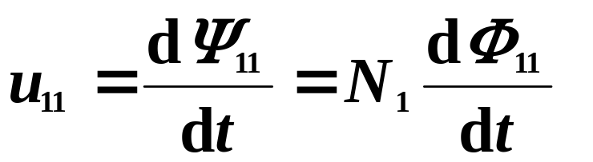
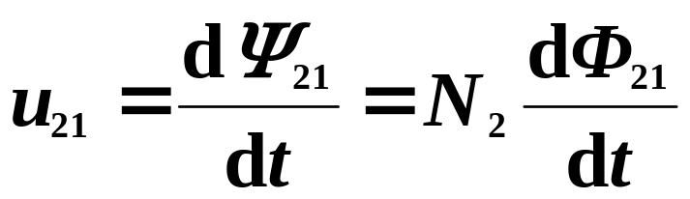
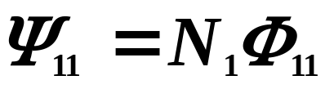
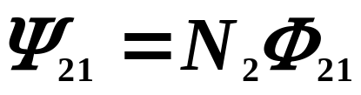
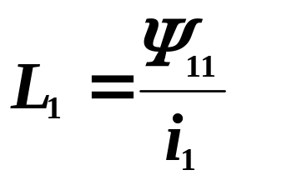
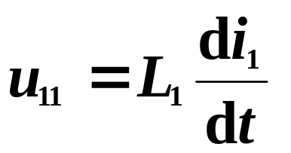
当i₁、u₁₁、u₂₁方向与Φ 符合右手定则时，根据电磁感应定律和楞次定律：
Ψ ：磁链
3、互感系数
当线圈周围无铁磁物质(空心线圈)时，有
L₁：线圈1的自感系数；单位：H

Slide 5
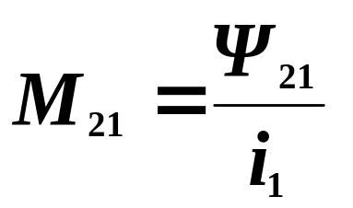
M₂₁：线圈1对线圈2的互感系数，简称互感。单位：H
同理，当线圈2中通电流i₂时会产生磁通Φ₂₂，Φ₁₂ 。 i₂变化时，线圈2和线圈1两端分别产生感应电压u₂₂ ， u₁₂ 。
Φ₁₂
Φ ₂₂
N₁
i₂
N₂
+
u₁₂
–
+
u₂₂
–

Slide 6
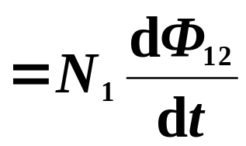
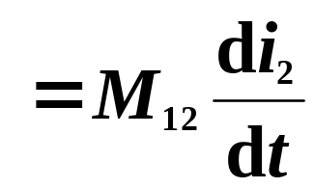
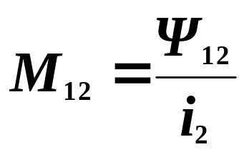
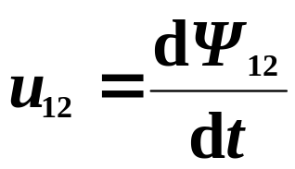
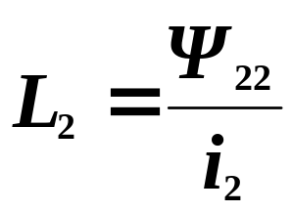
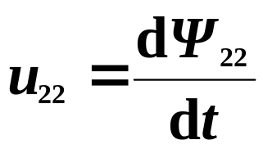
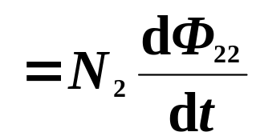
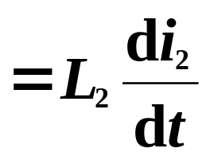
可以证明：M₁₂= M₂₁= M。
当两个线圈同时通以电流时
Φ₁₂
Φ ₂₂
Φ₁₁
Φ ₂₁
i₁
N₁
i₂
N₂
+
u₁
–
+
u₂
–

Slide 7
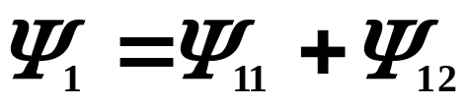


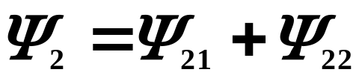





Φ₁₂
Φ ₂₂
Φ₁₁
Φ ₂₁
i₁
N₁
i₂
N₂
+
u₁
–
+
u₂
–
自感磁链
互感磁链
自感磁链
互感磁链
Φ₁₂
Φ ₂₂
Φ₁₁
Φ ₂₁
N₁
N₂
i₁
i₂
+
u₁
–
–
u₂
+

Slide 8
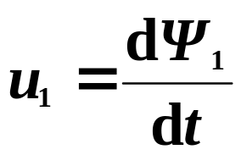
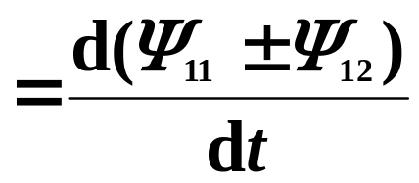
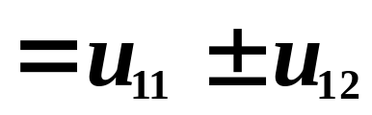
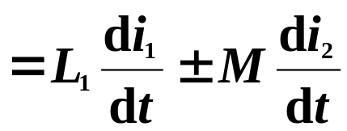


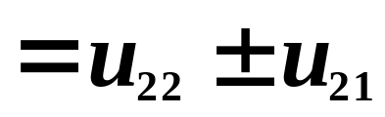
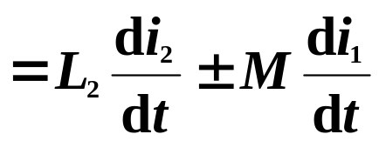
当两个线圈同时通以电流时，每个线圈两端的电压均包含自感电压和互感电压：
二、互感线圈的同名端
具有互感的线圈两端的电压包含自感电压和互感电压。
表达式的符号与参考方向和线圈绕向有关。

Slide 9
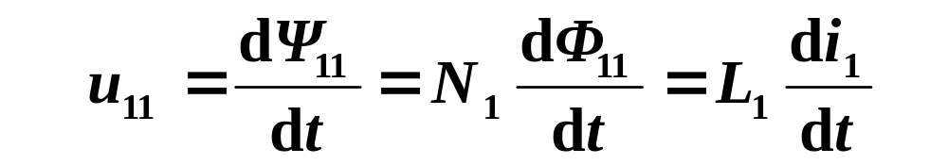
对自感电压，当u, i 取关联参考方向，i与Φ 符合右螺旋定则，其表达式为
上式说明，对于自感电压由于电压电流为同一线圈上的，只要参考方向确定了，其数学描述便可容易地写出，可不用考虑线圈绕向。对线性电感，用u,i描述其特性，当u,i取关联方向时，符号为正；当u,i为非关联方向时，符号为负。

Slide 10
对互感电压，因产生该电压的电流在另一线圈上，因此，要确定其符号，就必须知道两个线圈的绕向。这在电路分析中显得很不方便。
引入同名端可以解决这个问题。
同名端：当两个电流分别从两个线圈的对应端子流入 ，其所产生的磁场相互加强时，则这两个对应端子称为同名端。 同名端用“*”或“•”表示。
同名端表明了线圈的相互绕法关系。

Slide 11
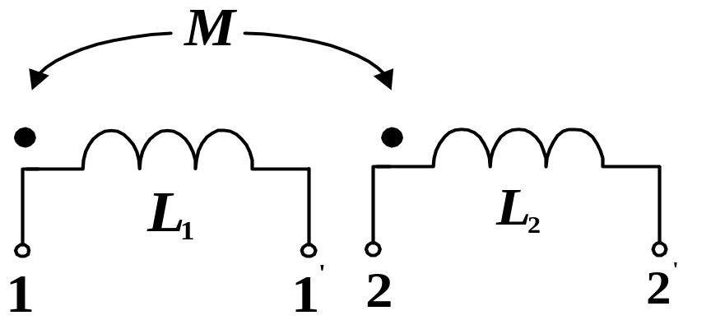
确定同名端的方法：
(1) 当两个线圈中电流同时由同名端流入(或流出)时，两个电流产生的磁场相互增强。
(2) 当随时间增大的时变电流从一线圈的一端流入时，将会引起另一线圈相应同名端的电位升高。
例.
Φ
i
*
1
•
2
1
•
2
3
•
Δ
*
Δ
1'
2'
1'
2'
•
3'
两个耦合电感的电路符号：

Slide 12
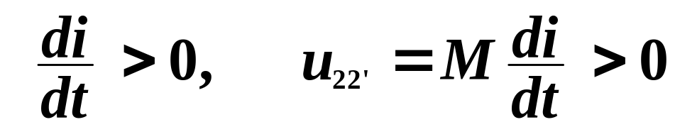

同名端的实验测定：
i
R
S
1
2
*
+
*
V
–
1'
2'
如图电路，当闭合开关S时，i增加，
电压表正偏。
当两组线圈装在黑盒里，只引出四个端线组，要确定其同名端，就可以利用上面的结论来加以判断。
当断开S时，如何判定？

Slide 13
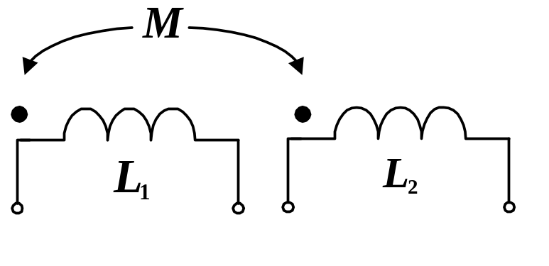
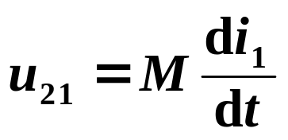

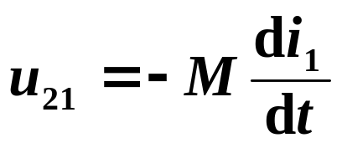
三、由同名端及u,i参考方向确定互感线圈的特性方程
有了同名端，以后表示两个线圈相互作用，就不再考虑实际绕向，而只画出同名端及参考方向即可。
i₁
+
u₂₁
–
i₁
–
u₂₁
+

Slide 14
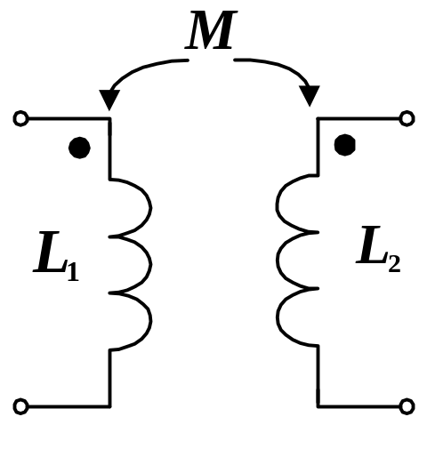
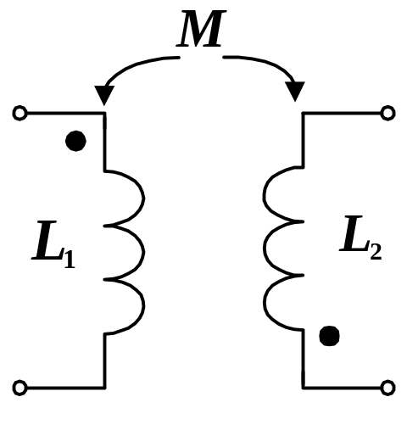
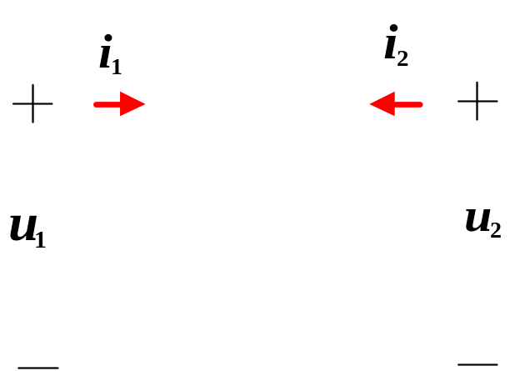
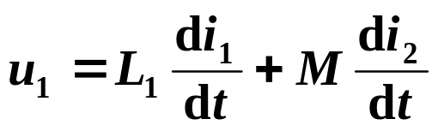
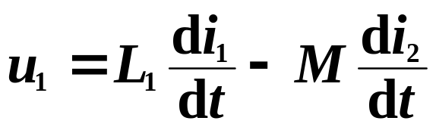
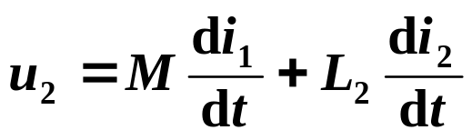
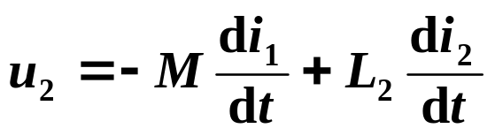
时域形式：

Slide 15
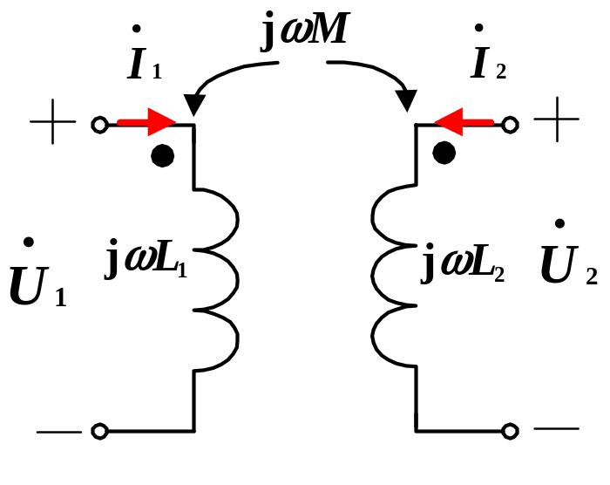
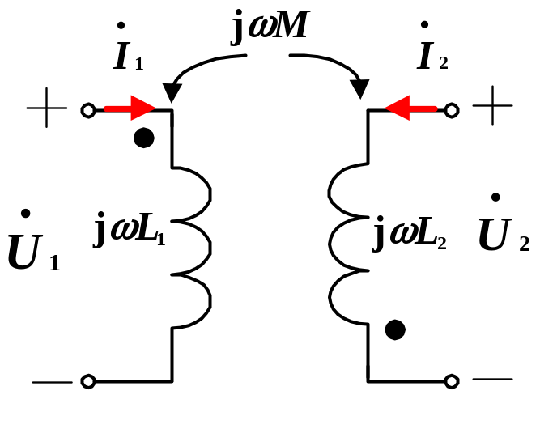
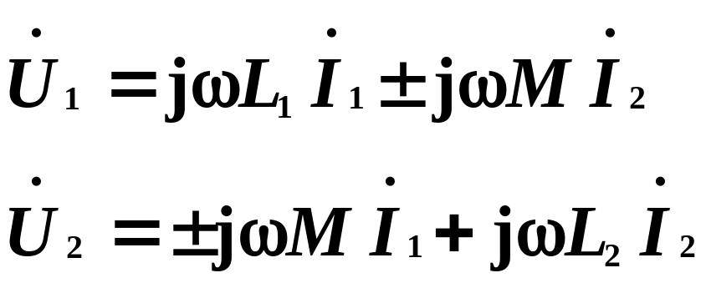
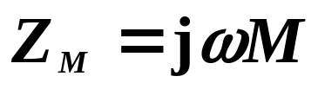
在正弦交流电路中，其相量形式的方程为
互感阻抗。

Slide 16
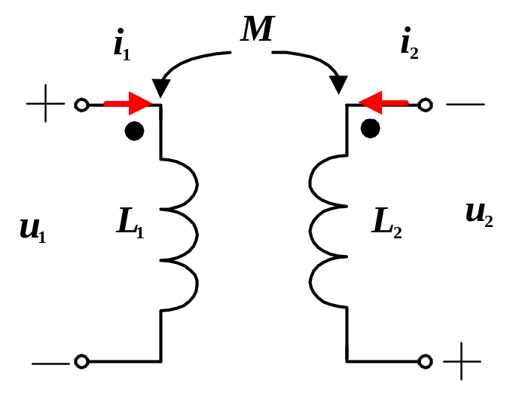
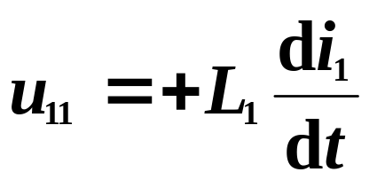
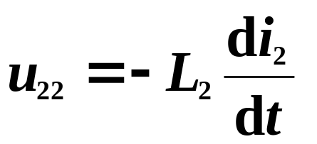
例：试求图示耦合电感的电压电流关系
解：
耦合电感的电压由自感电压和
互感电压两部分组成。
自感电压正负号的确定与二端
电感相同。
图中u₁、i₁关联参考方向，自感电压为：
u₂、i₂非关联参考方向，自感电压为：

Slide 17
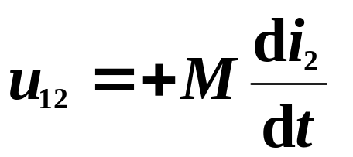
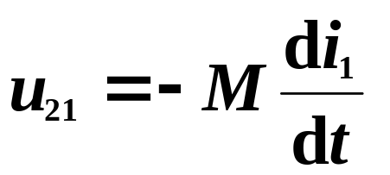
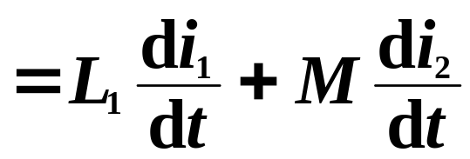
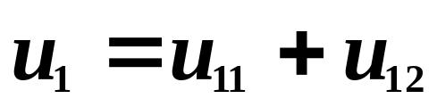
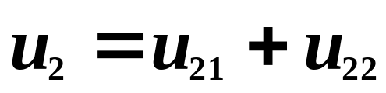
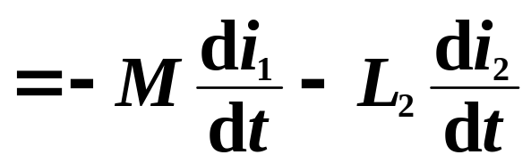
互感电压正负号的确定与同名端有关。
u₁的“+”端和i₂进入端都在标有“.”号的同名端上， u₁和i₂ 的参考方向相对同名端是关联参考方向，其互感电压取正号。
u₂和i₂相对同名端是非关联参考方向，其互感电压取负号。

Slide 18
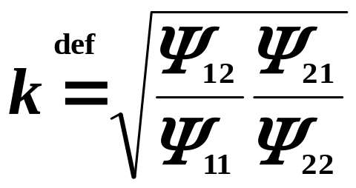






四、耦合系数 k：
工程上为了定量描述两个耦合线圈的耦合紧密程度，把两线圈的互感磁通链与自感磁通链的比值的几何平均值定义为耦合系数。
k 表示两个线圈磁耦合的紧密程度。
带入上式
得：

Slide 19
两个线圈靠得很紧或紧密绕在一起，则k值接近于1。
若两个线圈相隔很远，或着它们的轴线相互垂直，则K值很小，甚至接近于零。
改变或调整两个线圈的相互位置可以改变耦合系数的大小，当L₁、L₂一定时，也就改变了互感M的大小。

Slide 20

注意：
(1) 一个线圈可以不止和一个线圈有磁耦合关系；
有三个线圈，相互两两之间都有磁耦合，每对耦合线圈的同名端必须用不同的符号来标记。
同名端；
参考方向；
(2) 互感电压的符号有两重含义。
互感现象的利与弊：
利用——变压器：信号、功率传递。
紧密耦合或采用铁磁性材料制成铁心，提高耦合系数。
避免——干扰
克服：合理布置线圈相互位置或采用屏蔽手段减少互感作用。

Slide 21




§ 10. 2 含有耦合电感电路的计算
一、互感线圈的串联
顺接
反接
电流从两个电感的同名端流入（或流出），称这种接法为顺接。
电流对一个电感是从同名端流入（或流出），而对另一个电感是从同名端流出（或流入），称这种接法为反接。

Slide 22








1、顺接
去耦等效电路
顺接
顺接

Slide 23
2. 反接
反接

Slide 24
去耦等效电路
顺接时等效电感增加，反接时等效电感减少。
（L₁ - M）和（L₂ -M）有可能其中之一为负，但不可能整个为负，整个电路仍呈感性。

Slide 25















在正弦激励下（应用相量分析法）：
“+”顺接
“-”反接
线圈1阻抗
互感阻抗
去耦等效电路
线圈2阻抗

Slide 26










相量图：
(a) 顺接
(b) 反接

Slide 27


二、互感线圈的并联
同侧并联
异侧并联
同名端在同一侧，称为同侧并联。
同名端不在同一侧，称为异侧并联。

Slide 28









同侧并联
异侧并联

Slide 29








同侧并联、异侧并联：
上：同侧并联
下：异侧并联

Slide 30







耦合电感并联后的等效阻抗为：
若R₁=R₂=0
则
L_{eq}表示耦合电感L₁、L₂ 并联后的等效电感。

Slide 31








三、去耦法
把具有互感的电路化为等效的
无互感电路，这种处理方法称
为去耦法
消去
消去

Slide 32







(a) 同侧连接
去耦以后注意结点位置。
去耦等效电路
对吗？

Slide 33



(b)异侧连接
去耦等效电路
去耦以后注意结点位置。

Slide 34




例：
电压U=50V，求当开关K
打开和闭合时的电流 。
解：
开关K打开时为顺接串联。

Slide 35






顺接串联

Slide 36







开关K闭合时
解方程，得

Slide 37

开关K闭合时
去耦法：异侧连接

Slide 38







Slide 39









10.3耦合电感的功率
例：
求电路中各部分在开关闭合时的复功率。
解：
线圈1的复功率为：
线圈2的复功率为：

Slide 40












Slide 41
从以上的例子可以看出，其1，含耦合电感电路具有受控源
电路的特点。其二，在耦合电感的电压中必须正确计入互感
电压的作用。一般情况下它不仅与本电感的电流有关，还与
其它耦合电感的电流有关，是电流的多元函数。
思考题：
同侧连接、异侧连接的电路如何去耦？

Slide 42


§ 10. 4 变压器原理

Slide 43




§ 10. 4 变压器原理
变压器：
变压器是电工、电子技术中常用的电气设备，是利用互感来实现从一个电路向另一个电路传输能量或信号的器件。
空心变压器是由两个绕在非铁磁材料制成的心子上并具有互感的线圈组成。
与电源相联的一边称为原边（初级），其线圈
称为原线圈。
与负载相联的一边称为副边（次级），其线圈
称为副线圈。

Slide 44







R₁ 、 L₁ 原线圈的电阻和电感。
R_{L} 、 X_{L} 负载的电阻和感抗。
R₂ 、 L₂ 副线圈的电阻和电感。
M为互感。
令
原边回路电阻和电感
副边回路电阻和电感
互感阻抗

Slide 45











Slide 46





由
得输入阻抗：
引入阻抗
与Z₂₂的性质相反，即感性（容性）
变为容性（感性）。
引入阻抗（反映阻抗）是副边回路阻抗Z₂₂
通过互感反映到原边的等效阻抗。
原边等效电路

Slide 47



为开路电压。
副边等效电路

Slide 48

原边等效电路
副边等效电路
这说明了副边回路对初级回路的影响可以用引入阻抗来考虑。从物理意义讲，虽然原副边没有电的联系，但由于互感作用使闭合的副边产生电流，反过来这个电流又影响原边电流电压。
变压器副边的等效电路，同样可以利用戴维宁定理求得。

Slide 49






例1. 已知 U_{S}=20 V , 副边折算到原边的等效阻抗Z=10 –j10Ω，
求: 所需的Z_{X} ，并求负载获得的有功功率。
原边等效电路
解：
引入阻抗
容性负载

Slide 50




原边等效电路
此时负载获得的功率：
例2. L₁=3.6H , L₂=0.06H , M=0.465H , R₁=20Ω , R₂=0.08Ω ,
R_{L}=42Ω , ω =314rad/s,

Slide 51










解：
原边等效电路

Slide 52



思考题：
变压器原边、副边等效电路是如何推导出来的？

Slide 53






§ 10. 5 理想变压器
理想变压器：是一种特殊的无损耗全耦合变压器。
变压器原、副边的电压和电流关系总满足：
N₁、N₂为变压器原、副边
匝数。
或
变压器匝比。
或

Slide 54





理想变压器的特点：
1、变压器本身无损耗。
2、耦合系数
（全耦合）。
3、L₁、L₂、M均为无限大，但 的值为规定的常数，
而等于匝比 。
理想变压器用受控源
表示的电路模型：

Slide 55










理想变压器的性质：
(a) 阻抗变换性质（正弦稳态）
原边输入阻抗为：
副边的R、L、C变换到原边分别为：
即变换了元件参数。

Slide 56




(b) 功率性质：
理想变压器的特性方程为代数关系，不是一个动态元件，因此无记忆作用。
由此可以看出，理想变压器既不储能，也不耗能，在电路中只起传递信号和能量的作用。

Slide 57


例1.
已知电源内阻R_{S}=1kΩ，负载电阻R_{L}=10Ω。为使R_{L}上获得最大功率，求理想变压器的变比n。
解：
当 n²R_{L}=R_{S}时匹配，即
10n²=1000
∴ n²=100， n=10 .

Slide 58









例2.
解：
方法1：列方程
解得

Slide 59




方法2：阻抗变换

Slide 60








例3.
理想变压器副边有两个线圈，变比分别为5:1和6:1。
求原边等效电阻R。
解：
两个副边并联原边
(根据)

Slide 61






